Slide 1
Однофакторный корреляционный и регрессионный анализ

Slide 2

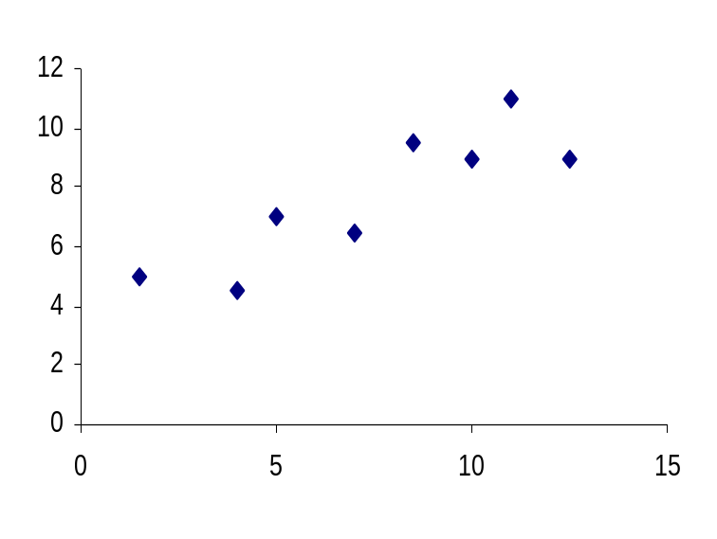
Основные понятия
Пусть дан некоторый набор пар случайных величин, полученных экспериментальным путем, задача состоит поиск зависимости между этими величинами ( если такая зависимость имеет место ).
Например дан набор:
фактор
x | 1,5 | 4 | 5 | 7 | 8,5 | 10 | 11 | 12,5
y | 5 | 4,5 | 7 | 6,5 | 9,5 | 9 | 11 | 9
ф-ия отклик
При этом одну из величин считают фактором, а вторую функцией-откликом
Задача линейного регрессионного анализа (метода наименьших квадратов) состоит в том, чтобы, зная положение точек на плоскости, так провести линию регрессии, чтобы сумма квадратов отклонений вдоль оси Y этих точек от проведенной прямой была минимальной.

Slide 3
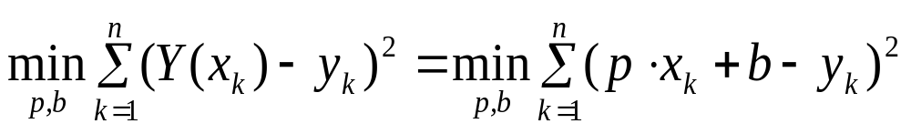
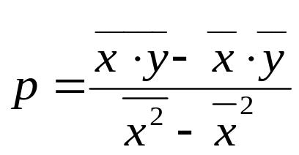
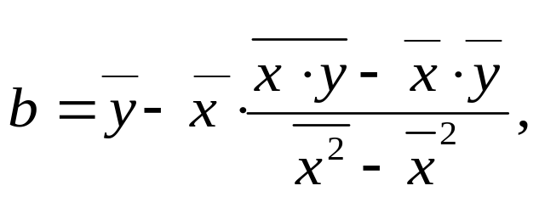
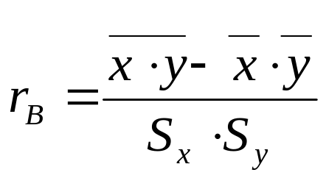
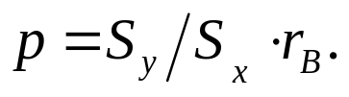
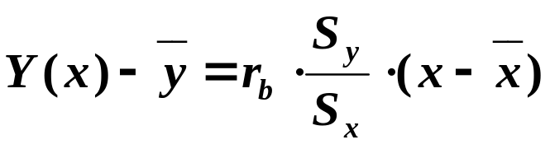
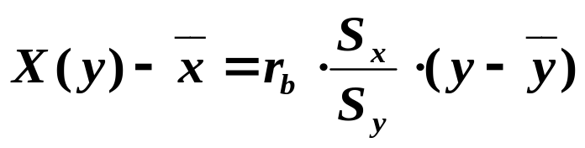
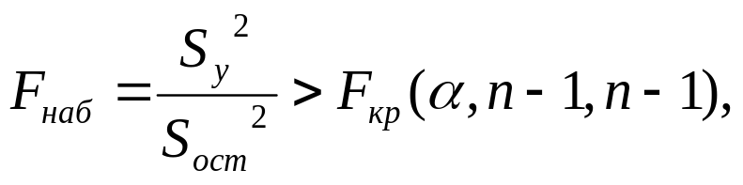
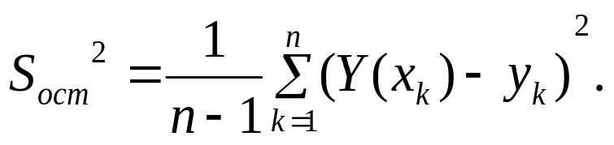
Уравнение линейной регрессии
Найдем
Минимум достигается при
и
которые называют коэффициенты линейной регрессии. Коэффициент p связан с
коэффициентом корреляции
равенством
Уравнение линейной регрессии имеет вид
Аналогично выводится уравнение регрессии
Для подтверждения существования значимой зависимости используется критерий Фишера
где

Slide 4
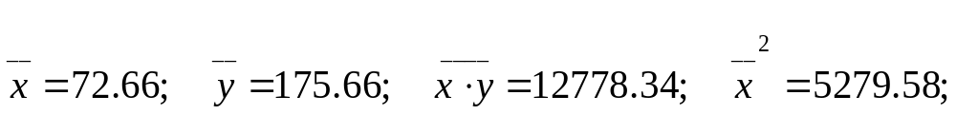
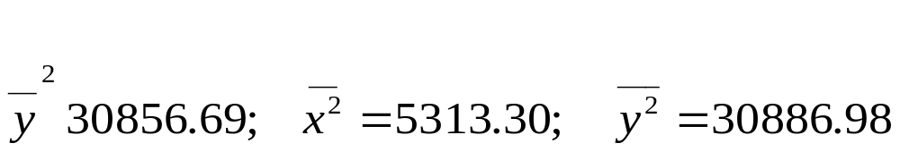
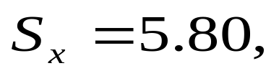
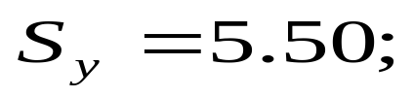

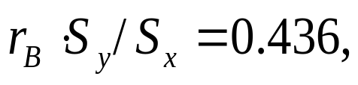
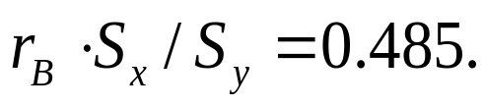
Пример
Статистические данные изображены на точками на плоскости
и имеют числовые характеристики
Тогда
Откуда получим уравнения регрессии:

Slide 5
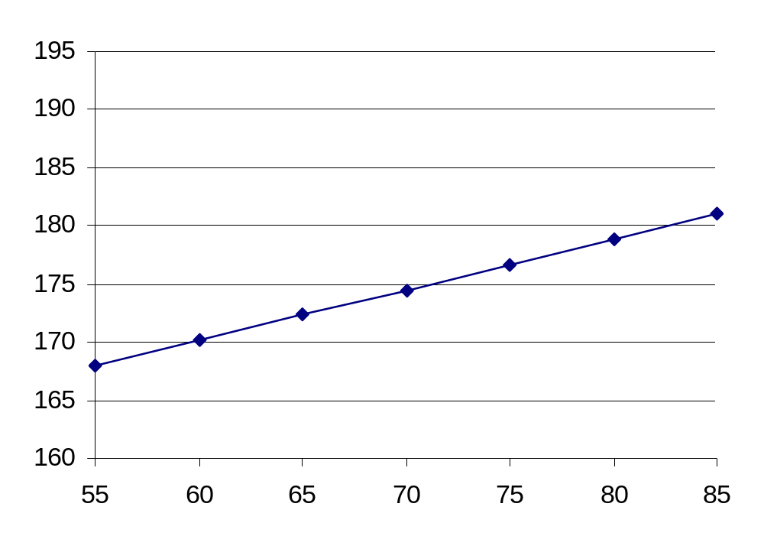
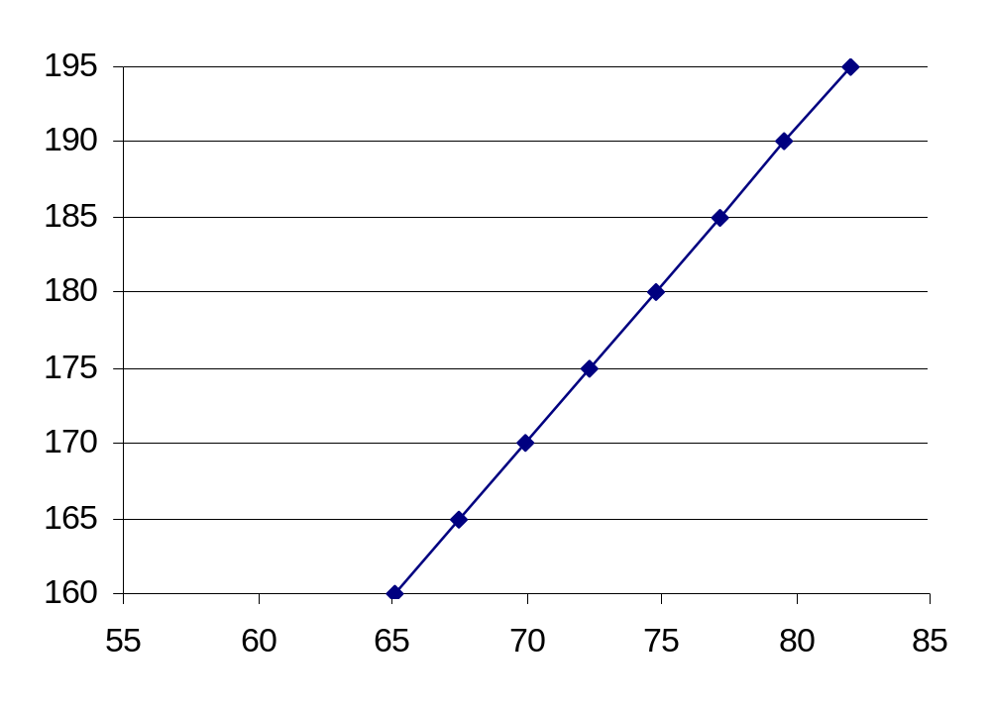
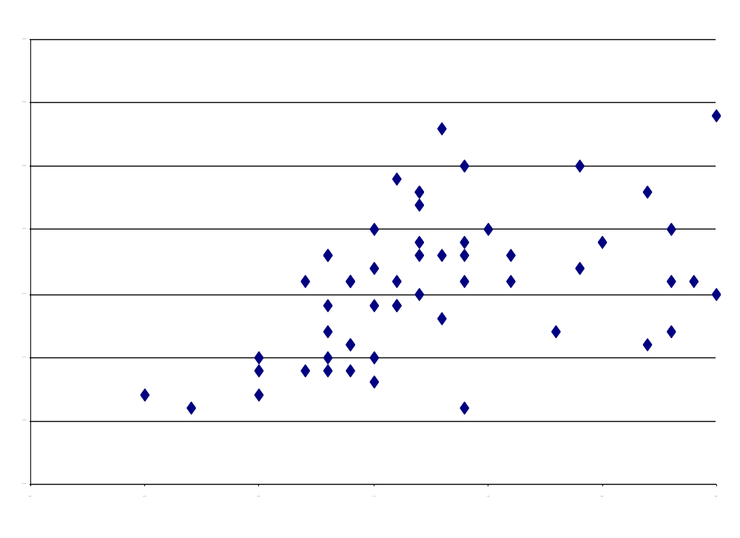
Изображение данных и прямых регрессии

Slide 6
Взаимосвязь зависимости случайных величин и коэффициента корреляции
Угол между линиями определяется коэффициентом корреляции. Если у и х независимы, то r_{B}=0 и прямые перпендикулярны. Если между у и х существует функциональная связь, то r_{B}=1, все точки лежат на прямой и линии регрессии совпадают.
r
1

Slide 7
Проверка значимости коэффициента регрессии
Значимость полученных уравнений регрессии проверяется по критерию Фишера:
Критическое значение F находится по таблице критических точек распределения Фишера, из которой видно, что полученные уравнения регрессии значимы только при 10%-м уровне значимости (90 %-й доверительной вероятности).
Проверка значимости коэффициента регрессии осуществляется с помощью критерия Стьюдента
При заданном уровне значимости и п = 56 табличное значение t = 1,67; следовательно, значения коэффициент регрессии p статистически значимо,
т.к. справедливо неравенство 3,843 > 1,67

Slide 8
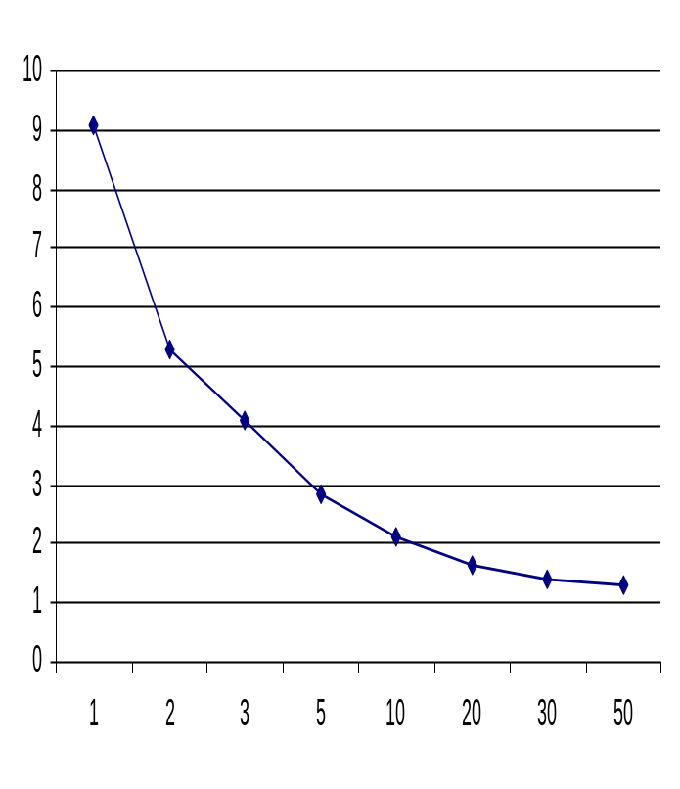
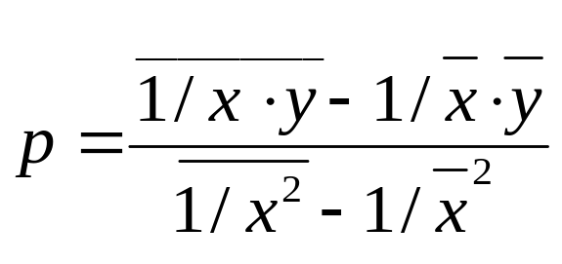
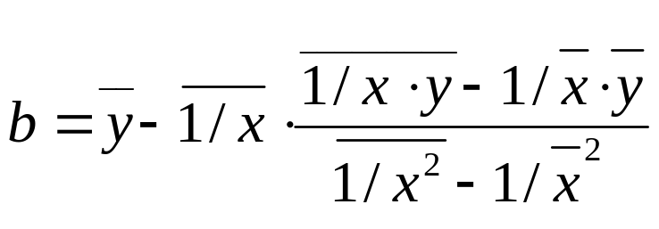
Пример построения нелинейной регрессии
В случае, когда между изучаемыми величинами явно прослеживается нелинейная зависимость, например для данных
x y
лучше использовать зависимость вида
y(x) = p/x + b.
При замене фактора 1/x~>x задача сведется задаче о линейной регрессии. Тогда коэффициенты регрессии определим по формулам
1 | 9,1
2 | 5,3
3 | 4,11
5 | 2,83
10 | 2,11
20 | 1,62
30 | 1,41
50 | 1,3
Откуда коэффициенты регрессии p = 7,957, b = 1,248 и уравнение регрессии имеет вид y(x) = 7,957 /x + 1,248.

Slide 9
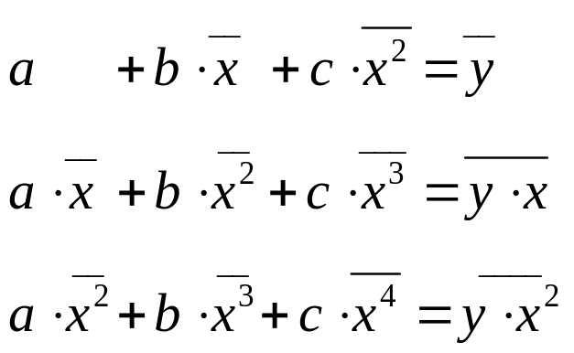
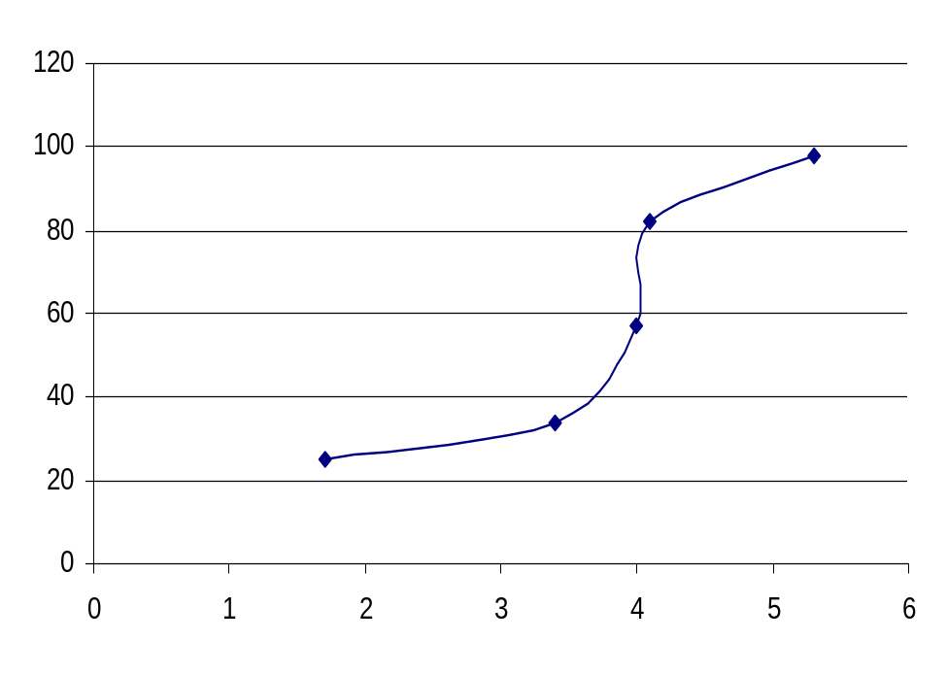
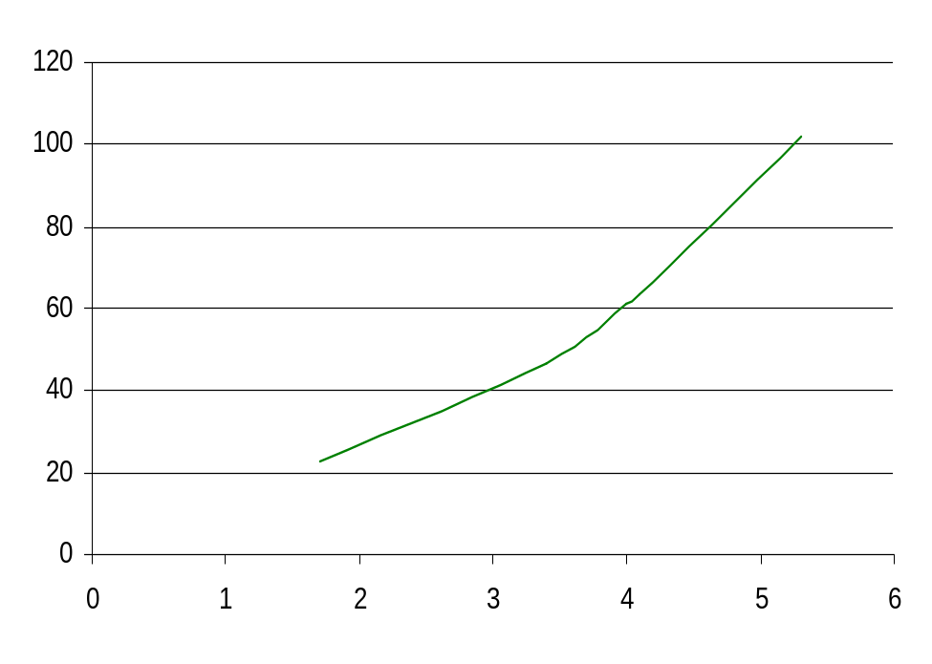
Квадратичная регрессия
При построении квадратичной функции регрессии Y(x)=a + bx + cx² для нахождения коэффициентов регрессии необходимо решить систему
Например для данных
x 1,7 3,4 4 4,1 5,3
y 25 34 57 82 98
коэффициенты будут равны :
a = 22.856, b = -6.957, c = 4.12
На рисунке синим изображены
исходные данные, зеленым
ирафик квадратичной функции
регрессии.

